Slide 1


Slide 2
언로킹 안드로이드 Unlocking Android
Chapter 2. 개발 환경 구축 – part3
Kook, Joongjin (tipsiness@gmail.com)
http://cafe.naver.com/linuxdevdrv
Freelec
2010.02. 25

Slide 3
제 2 장 개발 환경 구축
2-1 안드로이드 SDK
2-2 퍼즐맞추기
2-3 이클립스에서 안드로이드 애플리케이션 빌드하기
2-4 안드로이드 에뮬레이터
2-5 디버깅
2-6 요약

Slide 4
이클립스에서 안드로이드 애플리케이션 빌드
안드로이드 프로젝트 마법사
이클립스의 [File-New-Project-Android Project] 메뉴를 선택하면 프로젝트 마법사 실행
프로젝트 마법사의 구성요소
Project Name
이클립스의 프로젝트 명
Package Name
자바 패키지 지정
Activity Name
기본으로 생성되는 액티비티 클래스 이름
Application Name
스마트폰에서 사용되는 애플리케이션 이름

Slide 5
Tip Calculator
샘플 애플리케이션 코드
src - 마법사에 의해 생성된 두 개의 자바 소스 파일
ChapterTwo.java - 애플리케이션을 위한 메인 액티비티 포함
R.java – 애플리케이션의 UI 리소스 정보, 직접 수정하면 안됨
Android.jar – 안드로이드 런타임 자바 클래스
res – 모든 종류의 안드로이드 리소스 파일 포함
Drawables – 비트맵 이미지, 아이콘과 같은 이미지 파일 포함
Layout – 액티비티의 메인 뷰를 위한 UI 엘리먼트를 기술하는 main.xml 파일 포함
Values – 애플리케이션에서 사용될 문자열을 데이터를 가진 strings.xml 파일 포함
AndroidManifest.xml – 애플리케이션의 구성 요소에 대한 정보

Slide 6
main.xml
<?xml version="1.0" encoding="utf-8"?>
<LinearLayout xmlns:android="http://schemas.android.com/apk/res/android"
android:orientation="vertical"
android:layout_width="fill_parent"
android:layout_height="fill_parent“ >
<TextView
android:layout_width="fill_parent"
android:layout_height="wrap_content"
android:text="Chapter 2 Android Tip Calculator” />
<EditText
android:id="@+id/mealprice”
android:layout_width="fill_parent"
android:layout_height="wrap_content"
android:autoText="true” />
<Button
android:id="@+id/calculate"
android:layout_width="wrap_content"
android:layout_height="wrap_content"
android:text="Calculate Tip” />
<TextView
android:id="@+id/answer"
android:layout_width="fill_parent"
android:layout_height="wrap_content"
android:text=“” />
</LinearLayout>
정적 TextView 정의
EditText 정의
id 할당 (mealprice)
‘calculte’ id를 가진 Button 정의
‘andwer’ id를 가진 TextView 정의

Slide 7
ChapterTwo.java
package com.manning.unlockingandroid;
import com.manning.unlockingandroid.R;
import android.app.Activity;
import java.text.NumberFormat;
import android.util.Log;
// some imports omitted
public class ChapterTwo extends Activity {
public static final String tag = "Chapter2";
@Override
public void onCreate(Bundle icicle) {
super.onCreate(icicle);
setContentView(R.layout.main);
final EditText mealpricefield = (EditText) findViewById(R.id.mealprice);
final TextView answerfield = (TextView) findViewById(R.id.answer);
final Button button = (Button) findViewById(R.id.calculate);
패키지 이름
클래스 임포트
‘mealprice’id를 갖는 EditText의 참조 설정

Slide 8
ChapterTwo.java
button.setOnClickListener(new Button.OnClickListener() {
public void onClick(View v) {
Try {
//Perform action on click
Log.i(tag,"onClick invoked.");
// grab the meal price from the UI
String mealprice = mealpricefield.getText().toString();
Log.i(tag,"mealprice is [" + mealprice + "]");
String answer = "";
// check to see if the meal price includes a "$"
if (mealprice.indexOf("$") == -1) {
mealprice = "$" + mealprice;
}
float fmp = 0.0F;
// get currency formatter
NumberFormat nf = java.text.NumberFormat.getCurrencyInstance();
// grab the input meal price
fmp = nf.parse(mealprice).floatValue();
// let's give a nice tip -> 20%
fmp *= 1.2;
Log.i(tag,"Total Meal Price (unformatted) is [" + fmp + "]");
버튼의 onClickListener 설정
Log 함수 사용
사용자가 입력한 mealprice 가져오기

Slide 9
ChapterTwo.java
// format our result
answer = "Full Price, Including 20% Tip: " + nf.format(fmp);
// display the answer
answerfield.setText(answer);
Log.i(tag,"onClick complete.");
} catch (java.text.ParseException pe) {
Log.i(tag,"Parse exception caught");
answerfield.setText("Failed to parse amount?");
} catch (Exception e){
Log.e(tag,"Failed to Calculate Tip:" + e.getMessage());
e.printStackTrace();
answerfield.setText(e.getMessage());
}
}
});
}
} //Activity
팁을 포함한 전체 가격 출력
에러 처리

Slide 10
애플리케이션 빌딩(building)
안드로이드 패키지 생성 과정
안드로이드 애플리케이션은 자바코드로 기술되고 안드로이드 전용의 dex 파일로 컴파일되어 달빅가상머신 위에서 실행
애플리케이션의 리소스 파일들은 AAPT에 의해 처리되어 R.java 파일 생성
자바 소스들은 JDT에 의해 클래스 파일들로 컴파일
XML 파일은 바이너리 형태로 변환
리소스와 클래스 파일들은 AAPT에 의해 패키징되어 projectname.apk 파일로 변환

Slide 11
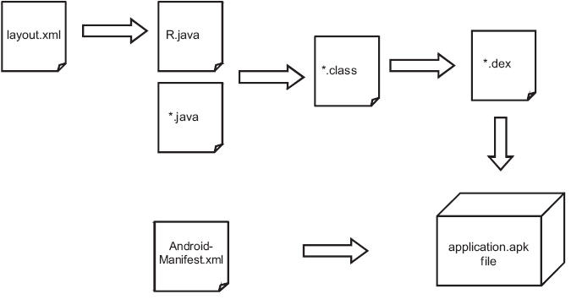
애플리케이션 빌딩(building)
안드로이드 패키지 생성 과정

Slide 12
안드로이드 에뮬레이터
AVD manager를 통해 에뮬레이터 설정 가능

Slide 13
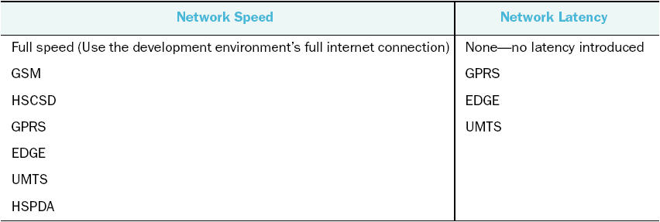
안드로이드 에뮬레이터
네트워크 속도 시뮬레이션
실제 장치 사용 중 발생할 수 있는 다양한 상황 점검
안정적으로 네트워크를 사용할 수 없는 상황에 대한 점검
안드로이드 에뮬레이터는 다양한 네트워크 환경과 속도를 설정하기 위한 도구 제공

Slide 14
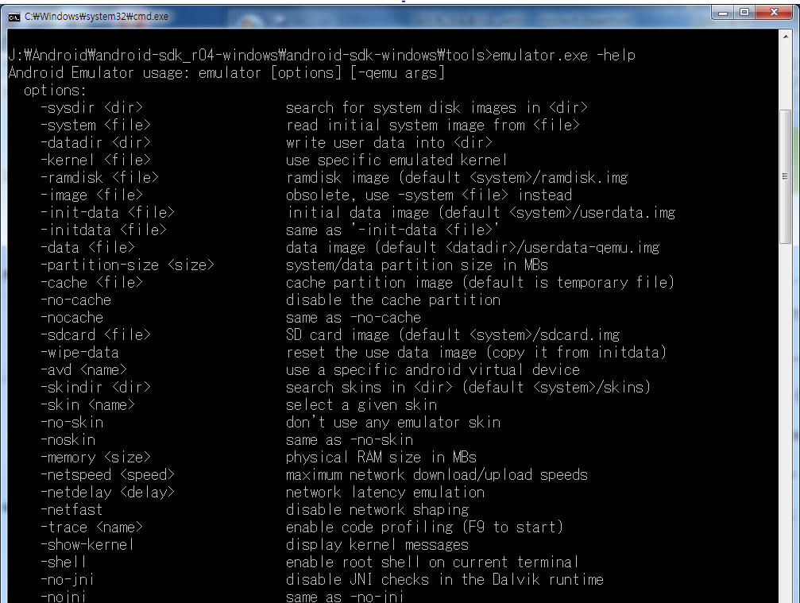
안드로이드 에뮬레이터
emulator 명령

Slide 15
에뮬레이터 설정

Slide 16
에뮬레이터 설정
스킨, 화면 레이아웃 설정
네트워크 속도
네트워크 지연 속도
에뮬레이터에서 사용할 커맨드라인 파라미터

Slide 17
에뮬레이터 설정
빠른 접근을 원하는 메뉴 구성

Slide 18
에뮬레이터에서 애플리케이션 실행
실행을 원하는 프로젝트에서 마우스 우측 버튼을
클릭하여 나타나는 프로파일 선택

Slide 19
디버깅(Debugging)
디버그 퍼스펙티브
[Windows-Open Perspective] 메뉴 선택, 또는 이클립스의 빠른 실행 아이콘에서 ‘벌레’모양의 아이콘 선택
다른 디버거와 마찬가지로 한 라인씩 실행, 다음 단계로 넘어가기, 메서드 호출, 변수 값 확인 기능 제공
브레이크 포인트 설정 기능

Slide 20
디버깅(Debugging)
디버그 퍼스펙티브

Slide 21
Summary
안드로이드 SDK의 설치 과정
ADT 플러그인이 포함된 이클립스의 기능
안드로이드 애플리케이션의 빌드 및 실행 과정
Tip Calculator 애플리케이션의 작성과 실행

